Slide 1
Spring Boot에서 Firebase Storage를 사용하는 방법
2024.01.05 김기철 작성

Slide 2
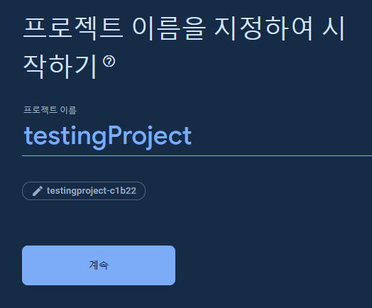
프로젝트 생성
Firebase에 로그인(Google 연동 가능)
새 프로젝트 생성

Slide 3
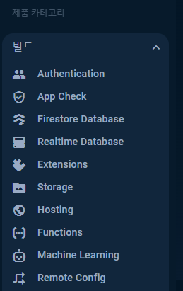
Storage 생성 (1)
‘빌드’탭에 있는 Storage클릭

Slide 4
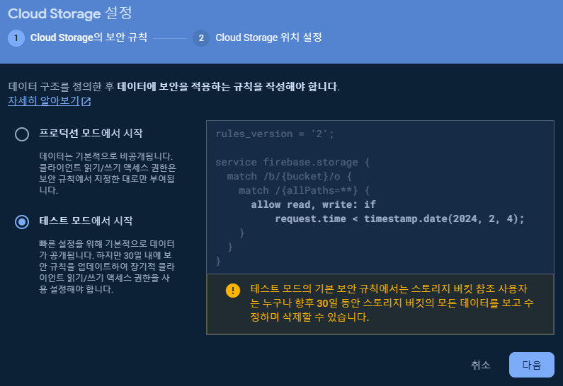
Storage 생성 (2)
‘시작하기’를 누르고 ‘테스트 모드에서 시작’을 선택

Slide 5
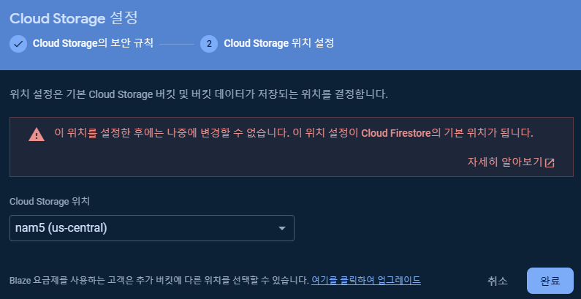
Storage 생성 (3)
Storage의 저장 지역 선택 후 ‘완료’ 클릭

Slide 6
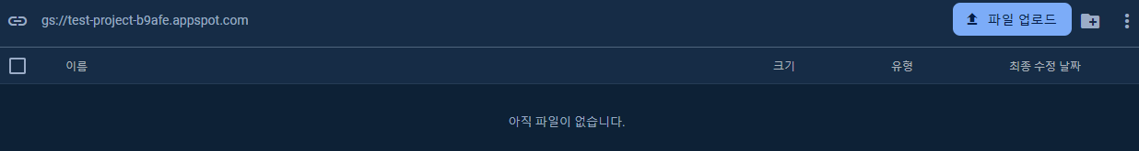
Storage 생성 (4)
성공시 다음과 같은 화면으로 넘어간다.

Slide 7

Spring Boot에서 Storage 사용하기 (1)
Maven 기준, pom.xml에 다음과 같은 dependency를 추가

Slide 8
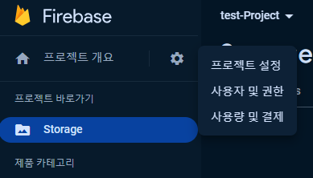
Spring Boot에서 Storage 사용하기 (2)
Storage를 생성한 프로젝트에서 프로젝트 설정으로 이동

Slide 9
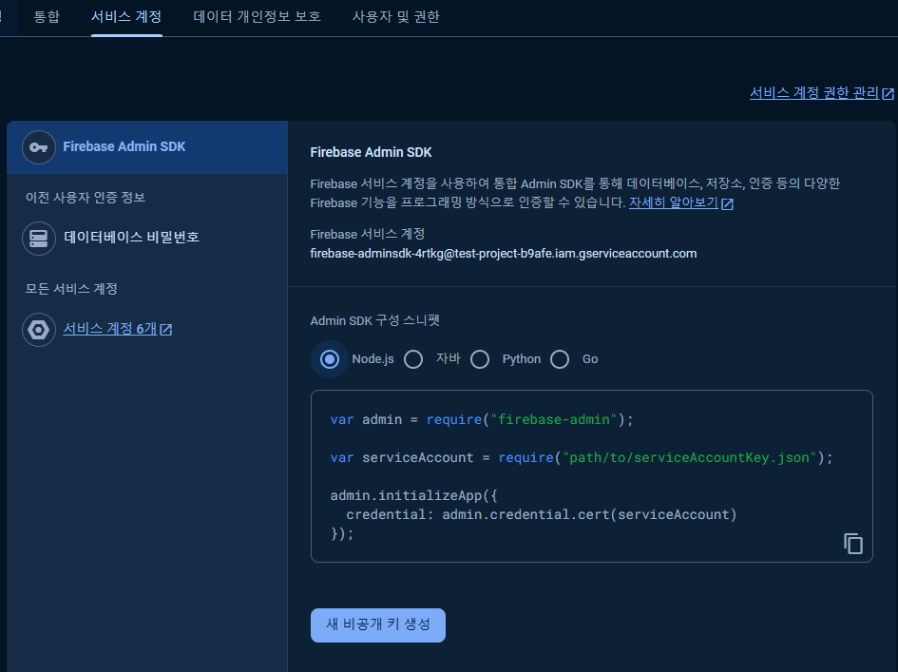
Spring Boot에서 Storage 사용하기 (3)
‘서비스 계정’으로 이동 후 새 비공개 키 생성

Slide 10

Spring Boot에서 Storage 사용하기 (4)
생성한 키를 Spring Boot 프로젝트의 src/main/resources로 복사 하기

Slide 11

Spring Boot에서 Storage 사용하기 (5)
Firebase의 Storage로 이동하면 보이는 다음 주소에서 ‘gs://’를 제외한 나머지 부분을 기억한다(Bucket으로 접근하는데 필요)
예) test-Project-b9afe.appspot.com

Slide 12


Spring Boot에서 Storage 사용하기 (6)
구현하고자 하는 클래스에 다음과 같은 import와 상수 생성
‘resource’는 src/main/ resource에 저장된 비공개 키의 파일명으로 지정

Slide 13
Spring Boot에서 Storage 사용하기 (7)
InputStream을 통해 비공개 키를 받아와 GoogleCredentials 객체를 생성

Slide 14

Spring Boot에서 Storage 사용하기 (8)
GoogleCredentials객체와 Storage의 Bucket명을 사용하여 Firebase Storage 객체 생성하면 준비가 완료됬다.

Slide 15

Storage에서 데이터 가져오기
Storage의 Bucket명과 가져오고자 하는 파일 이름으로 BlobId를 생성후 Storage에서 BlobId로 Blob를 get한 후 .getContent()를 통해 원본 파일를 가져온다.
(여기에서는 원본을 Base64로 인코딩을 하여 반환하였다.)

Slide 16

Storage에서 데이터 업로드 하기 (1)
저장을 할때는 Storage의 Bucket명으로 .create()를 통해 다음과 같이 저장을 한다.
이때 파일 이름은 중복이 되어서는 안된다.

Slide 17
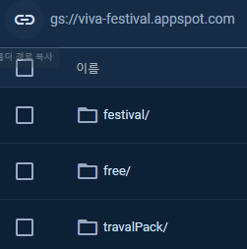
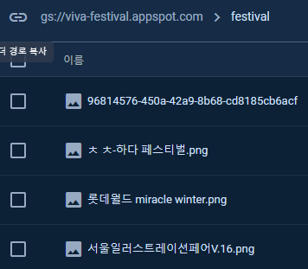
Storage에서 데이터 업로드 하기 (2)
이름 부분에 ‘/’이 있으면 뒷 부분은 파일명이 된다.
예) bucket.create(“festival/img.jpg”, …);를 실행하면
없던 festival 파일이 생성되고 그 안에 ‘img.jpg’가 저장된다.

Slide 18

Storage에서 데이터 삭제하기
삭제시 Bucket명과 삭제하고자 하는 파일 이름으로 BlobId 객체를 생성하고 storage 객체에서 .delete()를 사용하면 된다.

